Slide 1
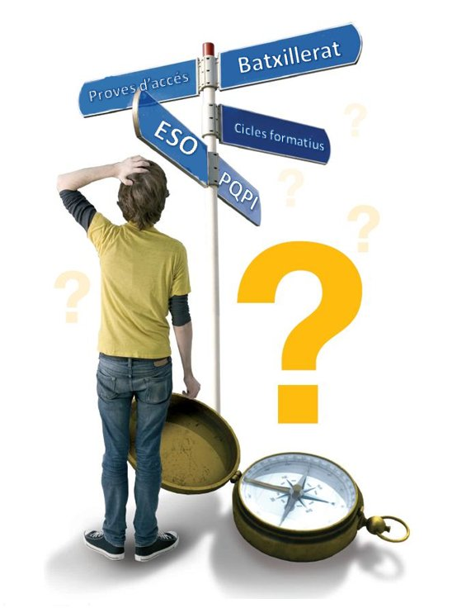
ORIENTACIÓ ACADÈMICA I PROFESSIONAL
3r d’ESO
INS FRANCESC MACIÀ
CURS 2020/2021

Slide 2
ÍNDEX
El sistema educatiu a Catalunya
2. Quines són les opcions?
Fora de l’institut: PFI i FP Bàsica
A l’Institut: 4t d’ESO
3. Què fer després de l’ESO?
Cicles Formatius de Grau Mitjà (CFGM)
Batxillerat
4. Webs d'interès

Slide 3
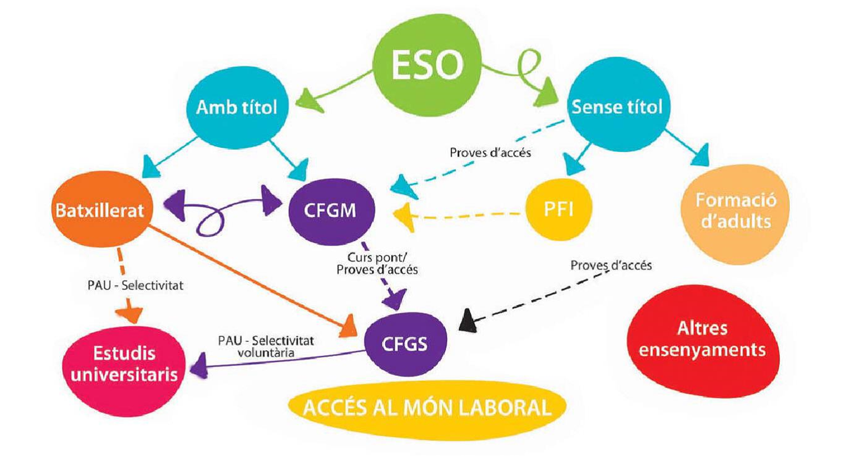
1. EL SISTEMA EDUCATIU

Slide 4
Alumnes que NO acrediten l'ESO
Prova d'accés a
Cicles Grau Mitjà
(amb 17 anys)
Repetir 4t
Programa de formació i inserció(PFI)
Formació Professional bàsica
(amb 15 anys)
Món laboral

Slide 5
2. Quines són les opcions?
INS FRANCESC MACIÀ
Seguir el currículum ordinari de l’ESO, 4t ESO
ALTRES CENTRES
Fer un PFI (16 anys)
Fer una Formació Professional Bàsica (FPBàsica)
(15 anys)
GESO
Prova Accés CFGM
CFGM

Slide 6
Fora de l’institut:
Programes de Formació i Inserció (PFI)
Què és?
Estudis de duració de 1 any.
Destinats a alumnes que no han finalitzat l’ESO, i volen proseguir el seus estudis cap a un camps de la Formació Professional.
Opcions: administració, cuina, comerç i màrqueting, fusteria, imatge personal, instal·lacions, electrotècniques, jardineria, pintura...
Requisits d’accés
Tenir mínim 16 anys.
Titulació
Títol d’Auxiliar
És equivalent a la prova d’accés al CFGM, accedeixen als CFGM si aproven

Slide 7
Formació Professional Bàsica
Estudis d’una duració de 2 anys
Destinats a alumnat que no han finalitzat l’ESO i volen proseguir el seus estudis cap a un camps de la Formació Professional.
Opcions: Administració (St Andreu de la Barca), Informàtica i Comunicació (St Vicenç dels Horts) o Instal·lacions (Esplugues).
Què és?
Requisits d’accés
Tenir mínim 15 anys.
Haver cursat 3r ESO (excepcionalment 2n ESO).
Rebre una recomanació de l’equip docent de l’ESO, i el consentiment dels tutors legals.
Titulació
Títol de Tècnic/a Professional Bàsic
Et permetrà l’accés a un CFGM

Slide 8
A l’institut: 4t d’ESO.
Previsió Curs 21-22
Currículum de 4t d’ESO | Hores
Llengua catalana i literatura | 3
Llengua castellana i literatura | 3
Llengua anglesa | 3
Matemàtiques | 4
Ciències socials, geografia i història | 3
Educació física | 2
Religió / Cultura i valors ètics | 1
Matèries específiques* | 10*
Tutoria | 1
TOTAL | 30
AGRUPAMENTS REDUÏTS com enguany (20-25 alumnes)
MATÈRIES OPTATIVES ESPECÍFIQUES (10h) repartides en dos blocs:
BLOC COMÚ (1h): Llengua anglesa. Per tots els alumnes. Reforç de la matèria de llengua anglesa.
BLOC OPTATIU (9h): Els alumnes han de cursar tres hores setmanals de tres matèries optatives.

Slide 9
Optatives 4t ESO Curs 21-22
Escollir-ne 4 per ordre de preferència. En cursen 3.
Alemany
Biologia
Dibuix artísitic
Dibuix tècnic
Filosofia
Física i química
Francès
Informàtica
Llatí
Música
Orientació
Tecnologia
Recomanable seguir amb les llengües estrangeres > Títols oficials
No es poden escollir els 2 Dibuixos
No es pot escollir Orientació i Dibuix tècnic
Podem tenir 2 grups d’una mateixa optativa si hi ha molta demanda

Slide 10
Organització dels itineraris en funció dels estudis posteriors.
Estudis posteriors | Itinerari
Batxillerat científic- tecnològic | Física i química Biologia/Tecnologia D. Tècnic /Francés o Alemany Informàtica /Filosofia
Batxillerat Humanístic-ciències socials | Llatí Francés o Alemany /Música Dibuix Artístic /Informàtica/Filosofia
CFGM | Biologia Dibuix Tècnic o visual i Plàstica Informàtica Tecnología Música Filosofia Orientació
L´elecció d’un d’aquests itineraris no obliga a cursar els estudis posteriors a que fan referència.

Slide 11
Fase d’elecció (Dinantia)
Enviarem el formulari d’elecció a través de Dinantia un cop acabada la reunió.
Imprimir la fitxa, fer elecció d’optatives (ordenar de l’1 al 4) i signar el consentiment.
Retornar la fitxa al tutor/a abans del divendres 23 d’abril de 2021.
Si no es retorna la fitxa a la data indicada es procedirà a l’assignació d’ofici.

Slide 12
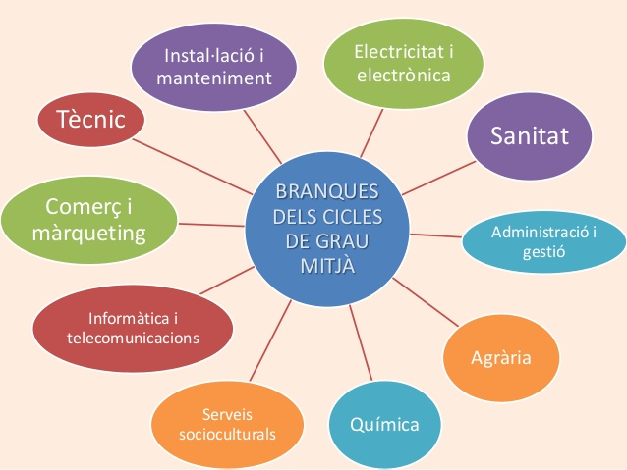
3. Què fer després de l’ESO?
CICLES FORMATIUS DE GRAU MITJÀ
¿Què és un CFGM?
Un curs que permet assolir la correcta utilització dels
instruments i les tècniques d’una professió determinada que
permetin a l’alumne/a accedir al món laboral.
Titulació
Tècnic o tècnica de la professió corresponent.
Accès
Haver superat l'ESO o equivalent.
En cas de no disposar del titulació:
Superar una prova d'accés i tenir 17 anys o complir-los el mateix any en que es realitza la prova.
Haver fet un PFI.

Slide 13
BATXILLERAT
ARTÍSTIC
HUMANÍSTIC I SOCIAL
¿Què és el batxillerat?
És l’ última etapa de l’Educació Secundària.
Té caràcter voluntari.
Durada: 2 cursos (de 16 a 18 anys).
Objectius:
Oferir una formació general, tant en coneixements com en habilitats.
Preparar els alumnes per estudis posteriors (universitaris o Cicles de Formació Professional).
Modalitats que es cursen a l'Institut Francesc Macià:
Científic, Tecnològic, Social i Humanístic.
Accès
Títol de Graduat en ESO.
MODALITATS
CIENTÍFIC i TECNOLGIC

Slide 14
4. WEBS D’INTERÈS
Informació general del Departament d’Ensenyament
http://queestudiar.gencat.cat/ca/index.html
Programes de Formació i Inserció (PFI)
http://queestudiar.gencat.cat/ca/estudis/pfi/
FP Bàsica
https://www.educaweb.cat/continguts/educatius/formacio-professional-fp/formacio-professional-basica/
Batxillerat
http://queestudiar.gencat.cat/ca/estudis/batxillerat/
Formació Professional
http://queestudiar.gencat.cat/ca/estudis/fp/

Slide 15
GRÀCIES PER LA VOSTRA ATENCIÓ.
Us farem arribar una petita enquesta de satisfacció per Dinantia
DUBTES?
Qui vol fer alguna cosa troba el camí,
qui no vol fer res troba una excusa. (Proverbi àrab)

